Slide 1

Имплементација на
системи со отворен код
Имплементација на речник на македонскиот јазик и техники
за NLP

Slide 2
NLP
Natural Language Processing – обработка на природни јазици
Дисциплина од доменот на лингвистиката, на информатиката и на вештачката ингелигенција,
која има за цел создавање апликации и информатички техники за анализа на секој аспект од
природниот јазик.
Предизвици: разбирање на природните јазици, овозможување на компјутерот да го разбере
значењето на влезните информации ,..
Турингов тест

Slide 3
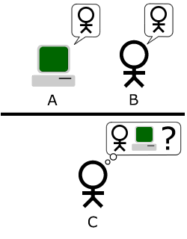
Турингов тест
Создаден од британскиот математичар Алан Туринг
Иматациона игра која овозможува да се препознае кој е вашиот соговорник- машина или човек
Испитувачот разговара со анонимни лица кои одговарале на неговите прашања. Според квалитетот на одговорот тој ги препознавал компјутерските програми

Slide 4
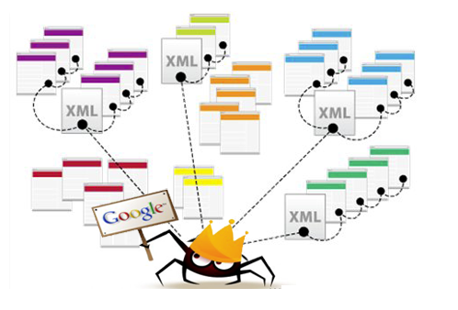
Web crawler
Web crawler или пајак е интернет бот кој систематски пребарува низ World Wide Web
Цел: Копирање на страниците кои ги посетиле за подоцна да ги обработат

Slide 5
Цел на семинарската
Собери колку можеш повеќе македонски зборови од различни теми од различни македонски веб страници
Класифицирај ги зборовите со баесов класификатор за со одреден процент на доверба да може да ја препознава темата на идните реченици кои доаѓаат на влез

Slide 6
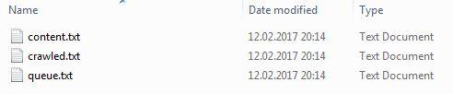
Најпрво собирање на информации
Изработено во Python
Креирање на интерфејс преку кој корисникот внесува име на проект, линк до веб страницата и број на работници кои ќе работат паралелно.
Креирање на посебен проект (папка) за секојa веб - страница во кој се чуваат содржината, линковите кои се обработени, и линковите кои што се на ред да бидат обработени

Slide 7
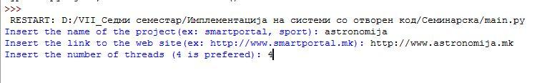
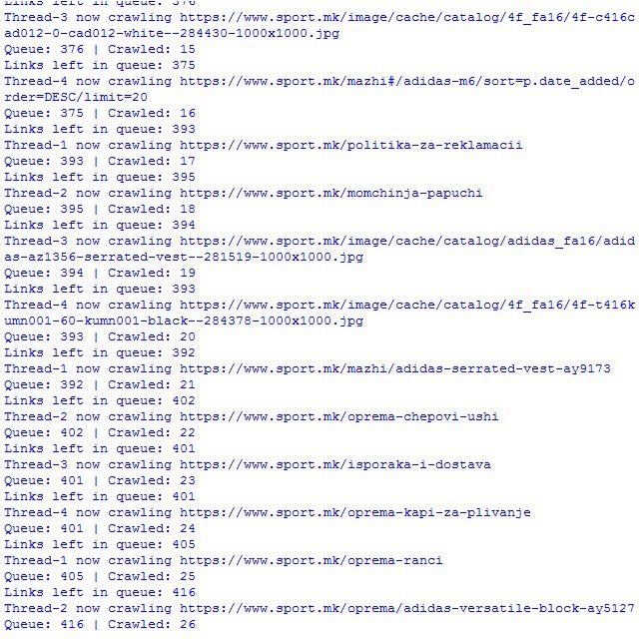
Интерфејс на програмата

Slide 8
Потоа нивна обработка
Изработено во Java / Python
Читање на датотеките кои содржат текст за секој проект
Наоѓање на најфреквентните зборови од секој проект
Класификација на зборовите со naïve bayes
Со одреден процент на доверба класификаторот ги класифицира идните реченици

Slide 9
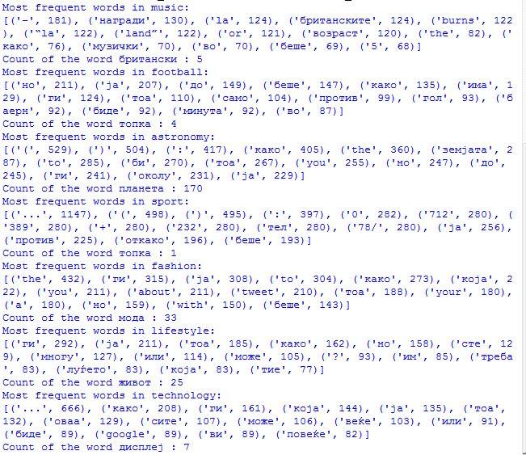
Најфреквентни зборови од секој проект

Slide 10
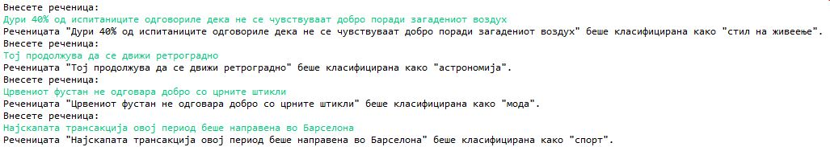
Класификација на реченици

Slide 11
Прашања?

